Slide 1
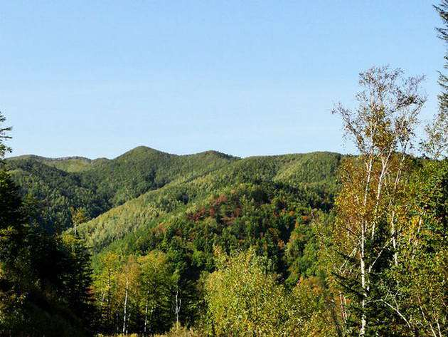
Леса Сахалина
Усенко Ольга Анатольевна
МБОУ НОШ №7
г. Южно-Сахалинск
Учитель начальных классов

Slide 2
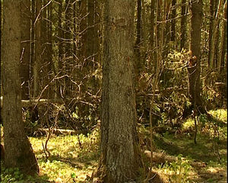
Основным растительным богатством Сахалина является лес. Он занимает свыше 43 тыс. кв. км, или более половины всей территории острова. По разнообразию древесных пород сахалинская тайга - одна из богатейших в России. Здесь насчитывается около 200 видов деревьев, кустарников и деревянистых лиан

Slide 3
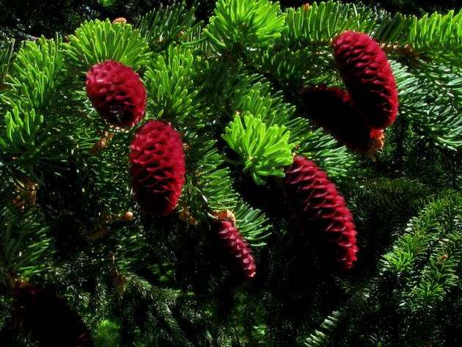
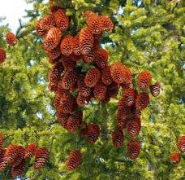
Наиболее распространены Елово-пихтовые леса, состоящие из аянской ели и сахалинской пихты, даурская лиственницы. Из кустарников растёт кедровый стланик. Так же растёт Бересклет большекрылый, можжевельник.

Slide 4
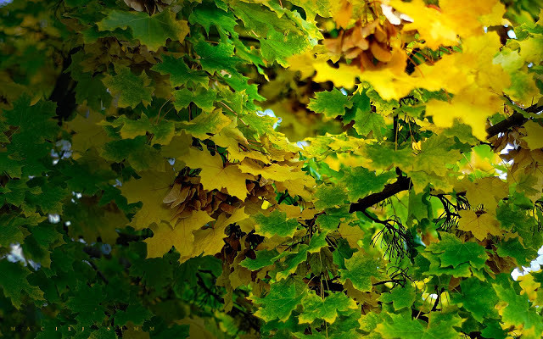
В Хвойно-широколиственных лесах растёт: пихта Майра, рябина смешанная, тис остроконечный, вяз лопастной, ясень маньчжурский, клён, дуб курчавый, бархат сахалинский, ольха, сумах восточный, ятрышник остистый и др.

Slide 5
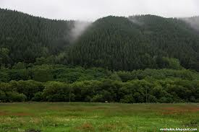
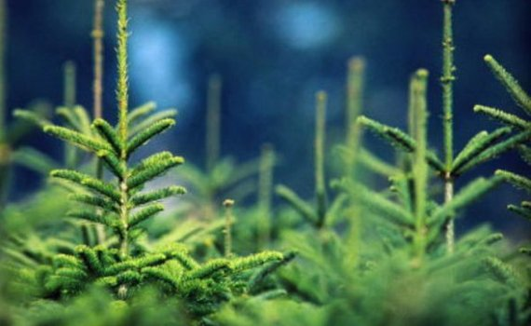
Западные побережья островов резко отличаются от восточных своим богатством растительного мира. Путешествуя по островам, можно за несколько часов побывать в различных природных зонах, попасть из первозданной тайги в субтропические заросли, из моховой тундры в джунгли

Slide 6
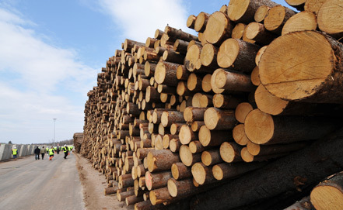
Высококачественная древесина сахалинской тайги пригодна для строительства, для нужд предприятий бумажной и деревообрабатывающей промышленности и других отраслей народного хозяйства.

